Slide 1
ARCHITECTURE:PARTIE CLUSTER K8S

Slide 2





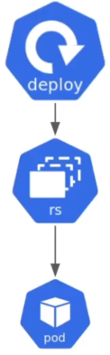











Provider
DNS
IP Publique
Load Balancer
/api
Terminaison
TLS
default
nginx.conf
DB password

Slide 3
MONITORING: GRAFANA LOKI

Slide 4
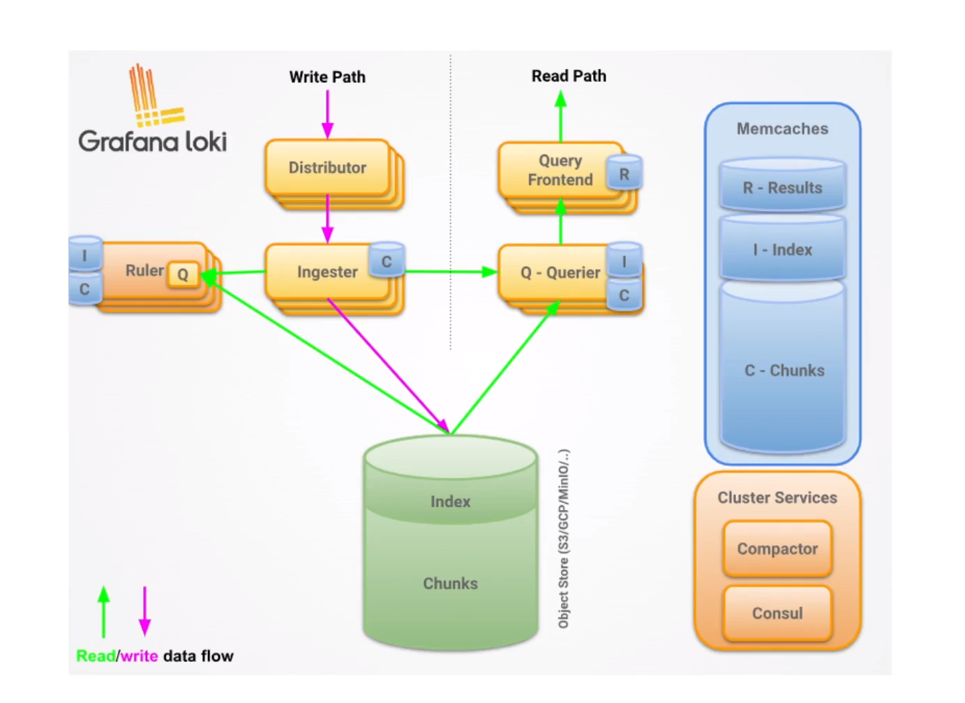
ARCHITECTURE DE GRAFANA LOKI
NB: Ce schéma vient de la documentation

Slide 5
MONITORING: PROMETHEUS-GRAFANA

Slide 6
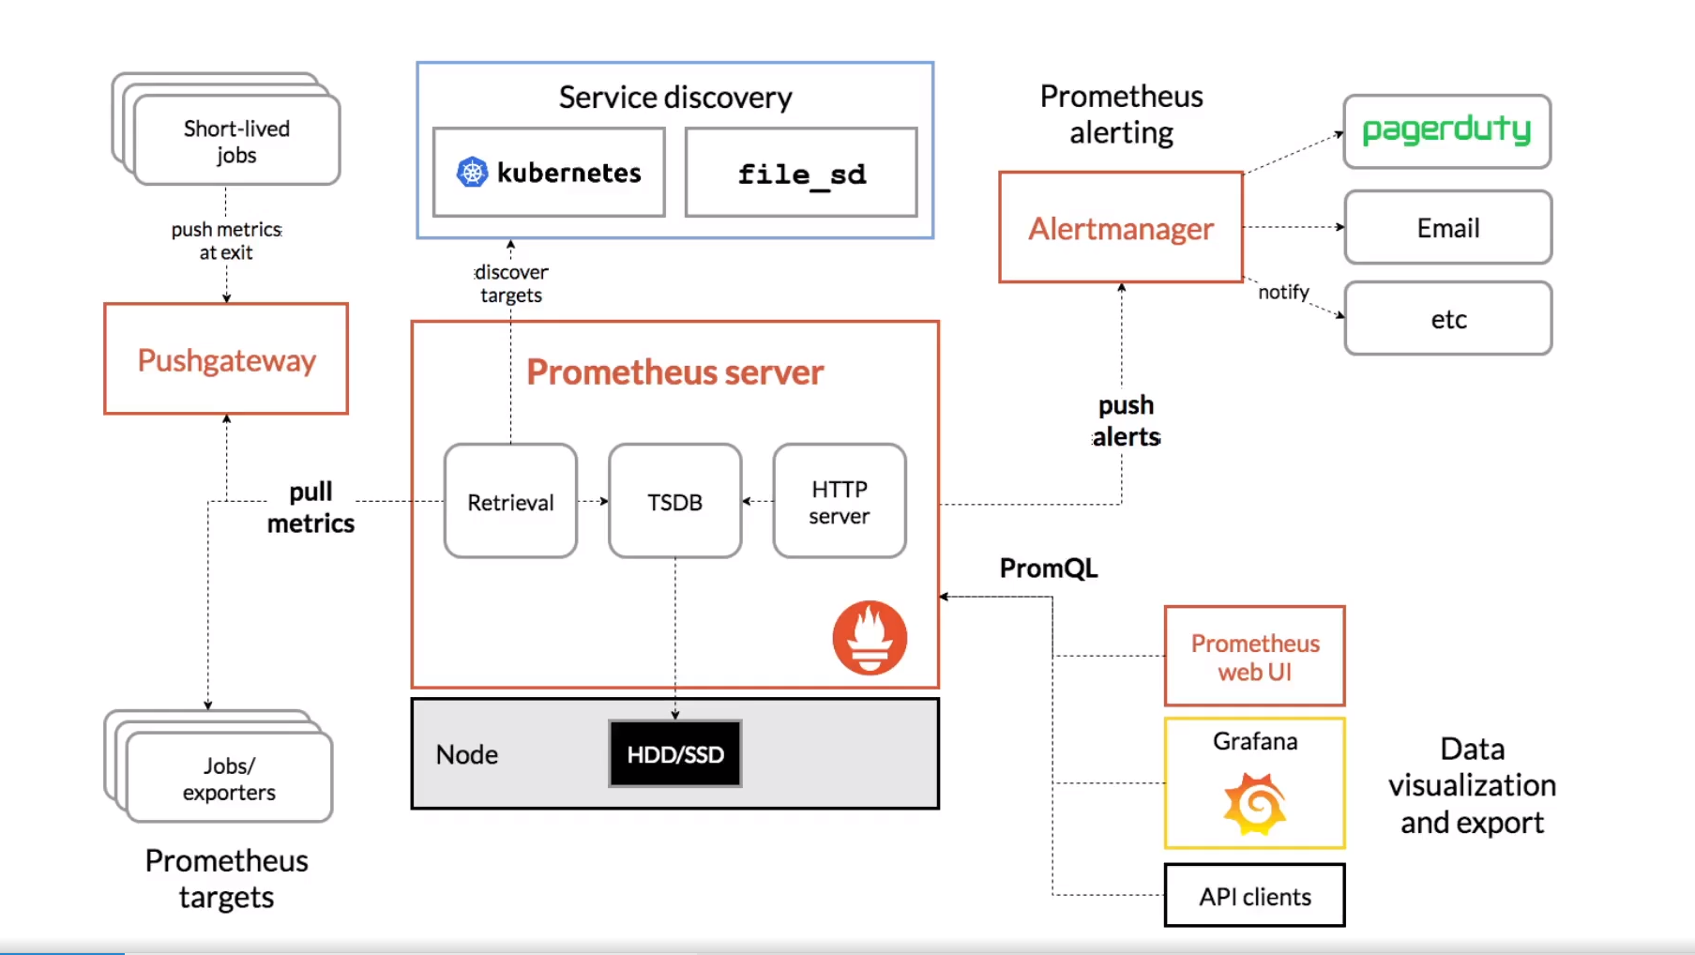
ARCHITECTURE DE PROMETHEUS-GRAFANA
NB: Ce schéma vient de la documentation

